Slide 1
Умерла Генералова Мара Агеевна в 1976 году, похоронена на зареченском кладбище.
Бийским отделением Демидовского фонда совместно с Алтайским отделением СТД и Администрацией Зонального района учреждена первая в крае театральная премия имени Мары Агеевны Генераловой, которая вручается за особый вклад в развитие театрального искусства работникам театра, в том числе и молодым артистам.

Slide 2
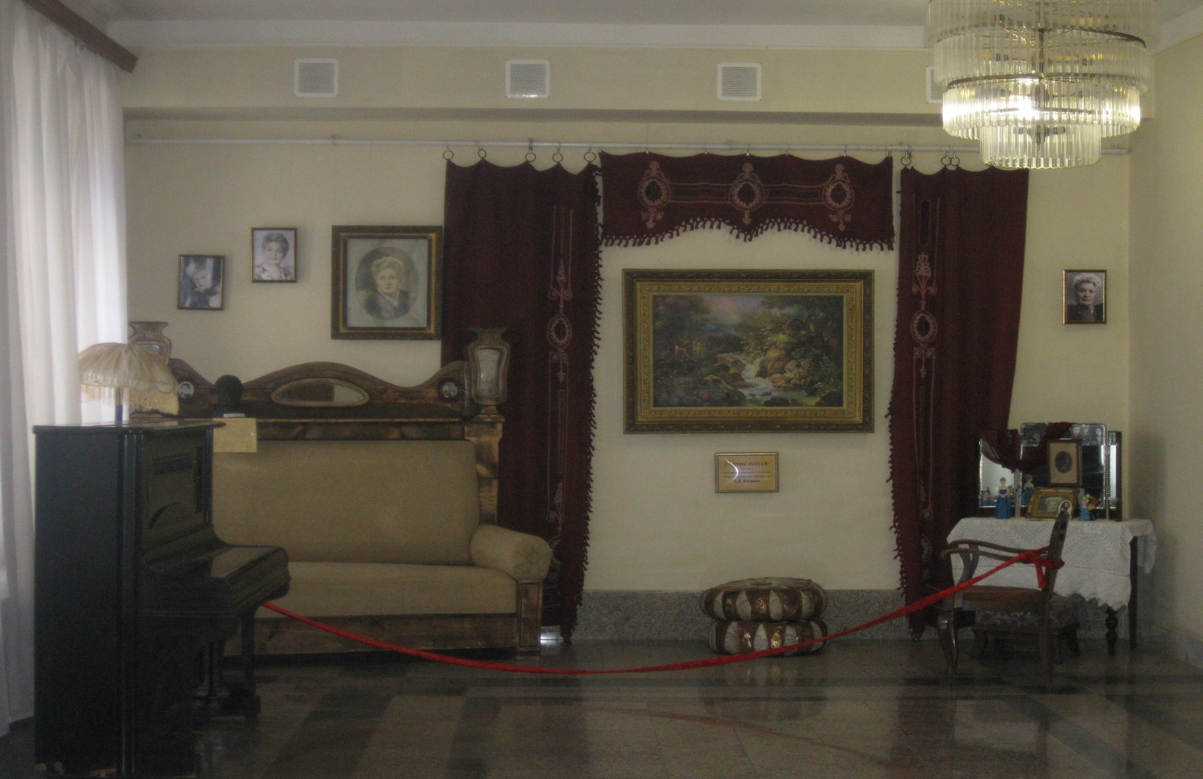
Уголок М. А . Генераловой в музее истории Бийского драматического театра

Slide 3
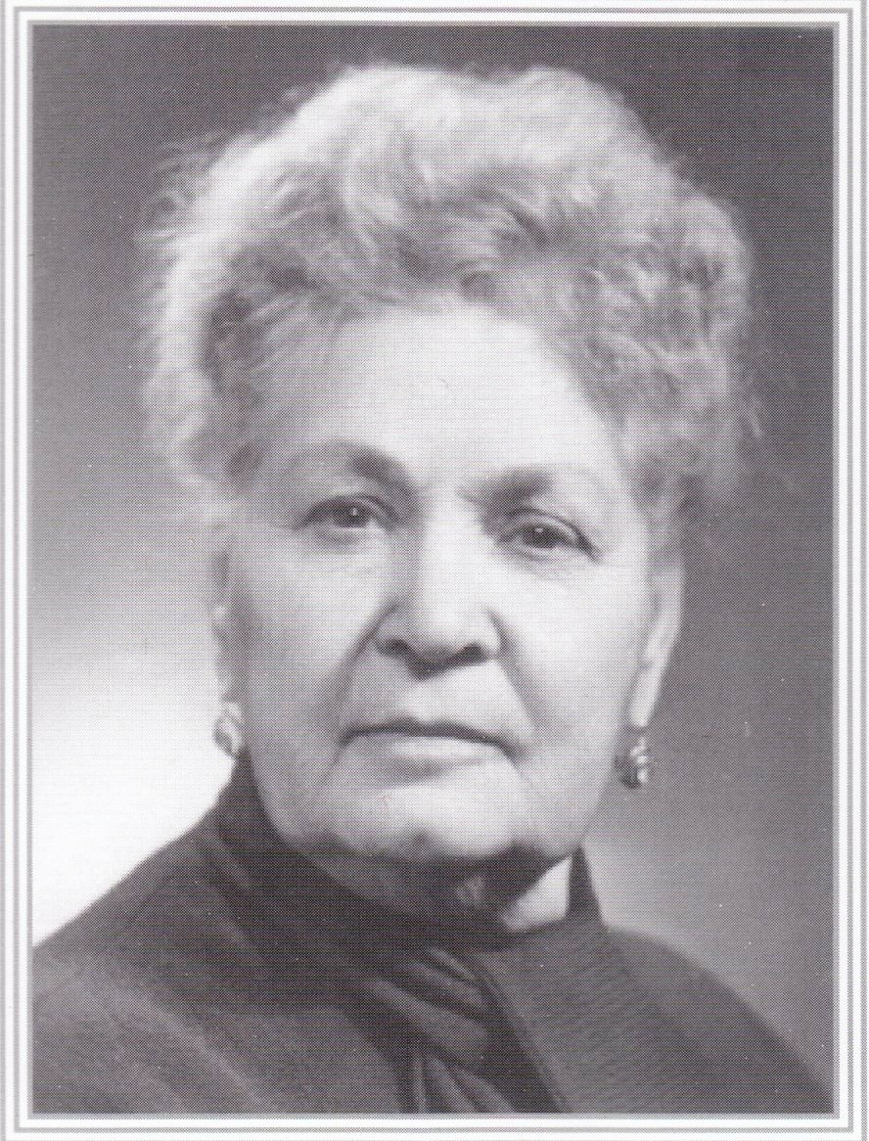
Такой и была заслуженная артистка РСФСР Мара Агеевна Генералова.

